Slide 1
DOCUMENT TOP-DEFENSE CLASSE 3
PROTOCOLE YT98
Vidéos de
vulgarisation
20.02.2021
MISSION CONFIDENTIELLE

Slide 2
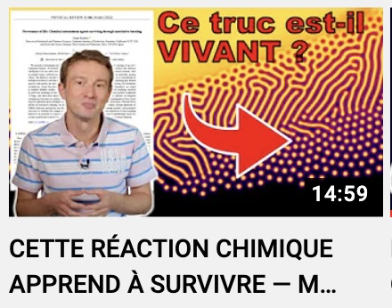
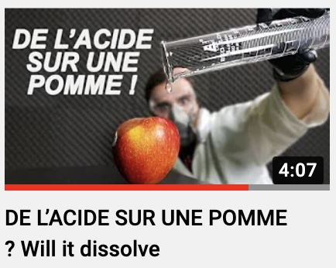
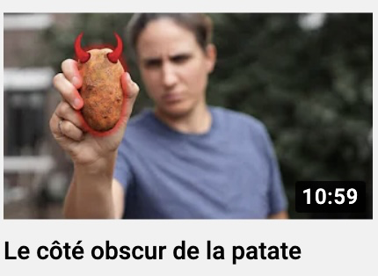
PROTOCOLE VIDEOS DE VULGARISATION
Objectif : fournir à l’agent un protocole de fabrication d’un outil scientifique via une vidéo Youtube grand public qui ne sera pas repérée par l’ennemi.
Matériel : Utiliser son smartphone pour filmer la vidéo.
Critères : la vidéo doit ressembler le plus possible à une vidéo de vulgarisation à la façon d’une chaîne Youtube de vulgarisation (Dr Nozman, Scilabus, ScienceEtonnante, ...) ou d’un tuto en mode Do-It-Yourself.
07.05.2021
MISSION CONFIDENTIELLE

